Slide 1
11장. 스트림 처리
[데이터 중심 애플리케이션 설계] Study

Slide 2
점진적으로 생산되는 데이터의 처리 –스트림 처리
이벤트 스트림은 일괄 처리 데이터와는 반대로 한정되지 않고 점진적으로 처리
“스트림”은 시간 흐름에 따라 점진적으로 생산되 데이터를 일컬음
입력의 변화에 대한 반영을 조금 더 지체없이 수행하기 위해 자주 처리를 실행
매 초가 끝나는 시점에 1초 분량의 데이터 처리 혹은 이벤트 발생할 때마다 처리
스트림 처리에서의 이벤트의 저장과 처리
스트림 처리 환경에서는 이벤트를 부호화 과정을 통해 저장함
이벤트를 부호화함으로써 이벤트를 다른 노드에서 처리하게끔 네트워크를 통해 전송 가능
파일 시스템에서는 관련 레코드 집합을 파일 이름으로 식별하지만 스트림 시스템에서는 토픽이나 스트림으로 관련 이벤트를 묶음
이벤트 기록과 작업
생산자가 이벤트를 한번 만들고, 해당 이벤트를 복수의 소비자가 처리할 수 있음
지연 시간이 낮으면서 지속해서 처리하는 방식이 필요
폴링 방식은 비용이 크며, 폴링이 잦을수록 오버헤드가 커지기 때문에 새로운 이벤트가 나타날 때마다 소비자에게 알리는 편이 좋음
하지만 데이터베이스는 전통적으로 알림 메커니즘을 강력하게 지원하지 않으며, 관계형 데이터베이스에는 트리거가 존재하지만 기능이 제한적임
따라서, 이벤트 알림 전달 목적으로 개발된 특별한 도구들이 존재함
소비자 메시지 처리 속도가 생산자의 메시지 전송 속도를 따라가지 못할 때
메시지 버리기, 큐에 메시지를 버퍼링, 배압 적용이 있음

Slide 3
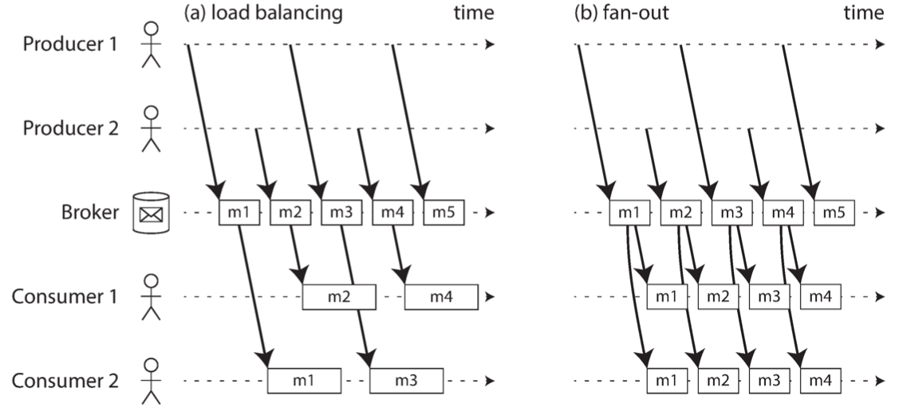
새로운 이벤트 알림을 위한 메시징 시스템
다수 생산자와 다수 소비자 간의 메세지 전송과 전달 (발행/구독)
간단하게는 직접 통신 채널을 사용하는 방법(TCP, 유닉스 파이프 연결)도 있지만, 이는 전송자 하나를 정확히 수신자 하나에 연결에 국한됨
위의 기본 모델을 확장시켜, 다수의 생산자 노드가 같은 토픽으로 메시지를 전송할 수 있으며, 다수의 소비자 노드가 토픽 하나에서 메시지를 받아갈 수 있도록 구축되어야 함 (발행/구독 모델)
생산자와 소비자 간의 메세지 전달 방법
생산자와 소비자가 네트워크로 직접 통신하는 직접 메시징 시스템 (UDP 멀티개스트, ZeroMQ 등)은 메시지가 유실될 수 있는 가능성이 있음
메세지 브로커(메시지 큐)는 직접 메시징 시스템의 대안으로 지속성 문제를 생산자와 소비자에서 브로커로 옮겼음
메세지 브로커는 생산자(클라이언트)가 브로커(서버)로 메시지를 전송하고, 소비자(클라이언트)는 브로커에서 메시지를 읽어 전송 받는 구조로, 큐 대기를 하면 소비자는 일반적으로 비동기로 동작하게 됨
복수의 소비자가 같은 토픽에서 메시지를 읽을 때 사용하는 주요 패턴
로드 밸런싱 – 각 메시지는 소비자 중 하나로 전달
브로커는 메시지를 전달할 소비자를 임의로 지정
이 패턴은 메시지를 처리하는 비용이 비싸서 처리를 병렬화하기 위해 소비자를 추가하고 싶을 때 유용
팬 아웃 – 각 메시지는 모든 소비자에게 전달
여러 독립적인 소비자가 브로드캐스팅된 동일한 메시지를 서로 간섭 없이 “청취” 가능
소비자의 장애 발생을 위한 확인 응답 (브로커가 메시지를 소비자에게 전달한 후에 장애의 경우)
클라이언트는 메시지 처리가 끝나면 브로커가 메시지를 큐에서 제거할 수 있도록 브로커에게 명시적으로 알려야 함
브로커가 확인 응답 받기 전에 클라이언트로의 연결이 닫히면 브로커는 메시지가 처리되지 않았다고 가정
부하 균형 분산과 메시지 재전송을 조합하면 필연적으로 메시지 순서는 변경됨

Slide 4
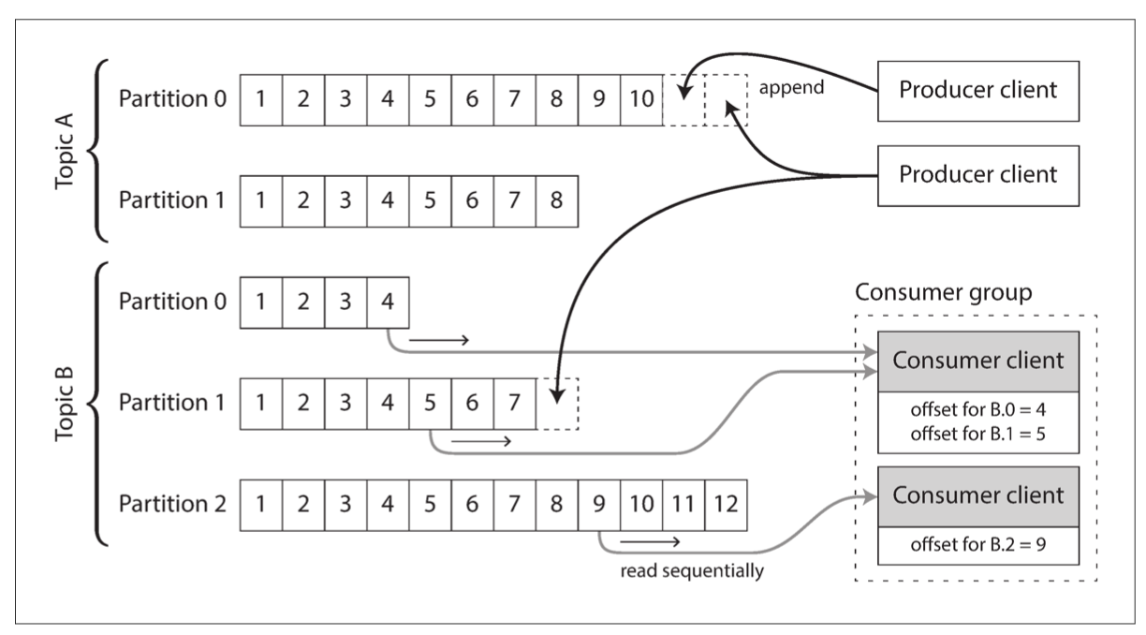
지속성 있는 저장과 지연 시간이 짧은 알림 기능 조합
브로커와 디스크 저장
브로커는 메시지를 일시적으로 보관하는 개념으로 만들었으므로 메시지가 소비자에게 전달된 후 즉시 삭제됨
하지만 일반적으로 데이터베이스나 파일에 저장하는 모든 데이터는 명시적으로 삭제할 때까지는 영구적으로 보관된다고 간주하는데 이는 파생 데이터를 생성하는 방식에 큰 영향을 미침
로그 기반 메시지 브로커를 사용하면 모든 메시지를 디스크에 저장할 수 있음
로그 기반 메시지 브로커 특징 파티셔닝
로그를 파티셔닝을 함으로써 디스크 하나를 쓸 때보다 처리량을 높일 수 있음
각 파티션은 다른 파티션과 독립적으로 읽고 쓰기가 가능한 분리된 로그가 됨
토픽은 같은 형식의 메시지를 전달하는 파티션들의 그룹으로 정의
아파치 카프카, 아마존 키네시스 스티림, 트위터의 분산 로그
각 파티션 내에서 브로커는 모든 메시지에 오프셋이라고 부르는, 단조 증가하는 순번을 부여함
파티션 내 전체 메시지는 전체 순서가 있기 때문에 순번을 부여하는 것이 타당, 단 다른 파티션 간 메시지의 순서는 보장하지 않음
모든 메시지를 디스크에 저장하지만 여러 장비에 메시지를 파티셔닝해 초당 수백만 개의 메시지를 처리할 수 있음
메시지 목제에 따른 장애 대비 가능

Slide 5
로그 기반 접근법 특징
로그 기반 접근법과 복수 소비자가 메시지를 읽는 패턴
로그 기반 접근법 팬 아웃 메시징 방식 제공
처리량이 많고 메시지를 처리하는 속도가 빠르지만 메시지 순서가 중요하다면 로그 기반 접근법이 효과적
메시지를 처리하는 비용이 비싸고 메시지 단위로 병렬화 처리하고 싶지만 메시지 순서는 그렇게 중요하지 않다면 JMS/AMQP 방식의 메시지 브로커가 적합
로그 기반 접근법과 소비자 노드 장애 발생 – 소비자 오프셋
소비자 그룹 내 다른 노드에 장애가 발생한 소비자의 파티션을 할당하고 마지막 기록된 오프셋부터 메세지를 처리하기 시작
소비자 오프셋을 사용하면 브로커는 모든 개별 메시지마다 보내는 확인 응답을 추적할 필요 없음
왜냐하면 소비자의 현재 오프셋보다 작은 오프셋을 가진 메시지는 이미 처리한 메시지, 큰 오프셋을 가진 메시지는 아직 처리하지 않은 메시지가 됨
장점은 추적 오버헤드가 감소하며, 로그 기반 시스템의 처리량을 늘리는 데 도움을 줌
로그 기반 접근법과 소비자 메시지 처리 속도가 생산자를 따라갈 수 없을 때
소비자가 메시지를 전송하는 생산자를 따라갈 수 없을 ㄸ애 선택할 수 있는 선택지(메시지 버리기, 버퍼링, 배압 적용)
로그 기반 접근법은 대용량이지만 (가능한 디스크 공간으로 제한된) 고정 크기의 버퍼를 사용하는 버퍼링 형태를 사용
브로커는 버퍼 크기를 넘는 오래된 메시지를 버림
어떤 소비자가 너무 뒤쳐져서 메시지를 읽기 시작해도 해당 소비자만 영향을 받고 다른 소비자들의 서비스를 망치지 않음
전통적인 메시지 브로커는 소비자가 중단되면 그 소비자가 사용하던 큐를 삭제해줘야 함

Slide 6
메시징과 스트림의 장점을 데이터베이스에 적용하면
데이터베이스가 트랜잭션을 처리할 때 리더는 데이터베이스 기록 이벤트를 생산. 팔로워는 기록 스트림을 해당 데이터베이스 복제본에 기록해 완전히 동일하 데이터 복사본을 만든다.
복제 로그는 데이터베이스 기록 이벤트의 스트림에 해당함
복제 로그 이벤트는 데이터에 변경이 발생했음을 나타냄
데이터 저장과 질의, 처리 요구사항을 모두 만족하는 단일 시스템은 없음. 따라서 관련이 있거나 동일한 데이터가 여러 다른 장소에 나타나기 때문에 서로 동기화가 필수!
사용자 요청에 대응하기 위한 OLTP 데이터베이스, 공통 요청의 응답 속도를 높이기 위한 캐시, 검색 질의를 다루기 위한 전문 색인, 분석용 데이터 웨어하우스 등 몇 가지 다른 기술의 조합이 필요함
데이터 웨어하우스 동기화
데이터베이스 전체를 복사하고 변환한 후 데이터 웨어하우스로 벌크 로드
주기적으로 데이터베이스 전체 덤프 작업이 너무 느리면 대안으로 이중 기록이 있음
이중 기록을 사용하면 데이터가 변할 때마다 애플리케이션 코드에서 명시적으로 각 시스템에 기록
이중 기록의 문제
클라이언트 A,B간에 경쟁 조건이 발생했을 때, 요청의 교차로 인해 데이터베이스의 최종 값과 색인의 최종 값이 일치하지 않을 수 있음 (버전 벡터와 같은 동시성 감지 메커니즘 사용이 필요
한쪽 쓰기의 성공과 다른 쪽 쓰기의 실패는 내결함성 문제로 두 시스템 간 불일치 발생하는 현상이다. (동시 성공 또는 동시 실패를 보장하는 방식은 원자적 커밋 문제)

Slide 7
데이터베이스 복제 로그 관련 문제와 해결방안
변경 데이터 캡처(CDC)는 데이터베이스에 기록하는 모든 데이터의 변화를 관찰해 다른 시스템으로 데이터를 복제할 수 있는 형태로 추출하는 과정을 일컬음
데이터베이스 변경 사항을 캡처해 같은 변경 사항을 검색 색인에 꾸준히 반영
검색 색인 뿐만 아니라 다른 파생 데이터 시스템도 단지 변경 스트림의 소비자임
변경 데이터 캡처는 파생 데이터 시스템이 레코드 시스템의 정확한 데이터 복제본을 가지게 하기 위해 레코드 시스템에 발생하는 모든 변경 사항을 파생 데이터 시스템에 반영하는 것을 보장하는 메커니즘
로그 기반 메시지 브로커가 원본 데이터베이스에서 변경 이벤트를 전송하기에 적합
모든 변경 사항을 영구적으로 보관할 수 없기때문에 로그 컴팩션을 사용해 데이터베이스 전체의 복사본을 얻을 수 있음
초기에는 데이터베이스 전체 상태를 디스크를 보다 적게 사용하면서 재구축에 사용되는 시간 비용을 덜기 위해 일관성 있는 스냅숏을 사용했다 (새로운 파생 시스템 추가 때마다 스냅숏을 만들어야 함)
CDC 시스템에서 모든 변경에 기본키가 포함되게 하고 키의 모든 갱신이 해당 키의 이전 값을 교체한다면 특정 키에 대해 최신 쓰기만 유지하면 충분(컴팩션과 병합 과정)하고 파생 데이터 시스템을 재구축할 때마다 새 소비자는 컴팩션된 로그 토픽의 오프셋 0부터 시작해서 순차적으로 데이터베이스의 모든 키를 스캔하면 됨
로그에 데이터베이스에 있는 모든 키의 최신 값이 존재하는 것이 보장된다, 즉 CDC 원본 데이터베이스의 스냅숏을 만들지 않고도 데이터베이스 콘텐츠 전체의 복사본을 얻을 수 있음

Slide 8
상태와 스트림 그리고 불변성
현재 애플리케이션 상태와 이벤트 스트림 간 관계
불변 이벤트의 장점

